Slide 1
Модели представления знаний
Лекция 7.

Slide 2
Сетевые модели или семантические сети
Mamets
SubsetOf
Legs
Persons
2
HasMother
SubsetOf
SubsetOf
FemalePersons
MalePersons
MemberOf
MemberOf
Маrу
SisterOf
Legs
John
1

Slide 3
FlyEvents
MemberOf
Fly 17
Agent
Origin
Destinations
During
Shankar
New York
New Delhi
Yesterday

Slide 4
Процедурное вложение
Процедурное вложение — это метод, с помощью которого при выполнении запроса, касающегося некоторого отношения (а иногда и при вводе в базу знаний некоторого утверждения), осуществляется вызов специальной процедуры (предназначенной лишь для обработки этого отношения), а не общего алгоритма логического вывода.

Slide 5
Классификация семантических сетей
Количество типов отношений:
Однородные
Неоднородные

Slide 6
Классификация по арности
Бинарные
N-арные

Slide 7
Semantic Web
Тима Бернерс-Ли
Повсеместное использование унифицированных идентификаторов ресурсов (URI)
Использование семантических сетей и онтологий.

Slide 8
Онтоло́гия (в информатике) — это попытка всеобъемлющей и детальной формализации некоторой области знаний с помощью концептуальной схемы.

Slide 9
Критика
Практическая нереализуемость
Дублирование информации
Невозможность получения коммерческой выгоды

Slide 10
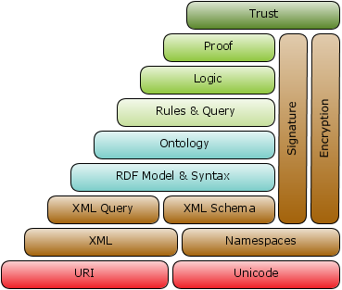

Slide 11
Использование
получение актуальных структурированных данных из внешних источников,
публикация собственных массивов данных во всемирной паутине для использования сторонними организациями,
повышение релеватности поисковой выдачи,
улучшение структуры публикуемых данных,
поддержка задач компьютерной лингвистики,
автоматический сбор статистики и анализ данных, удовлетворяющих определенным критериям

Slide 12
Работа с открытыми связанными данными
CKAN Project (http://thedatahub.org)
RDF-поисковики, http://sig.ma, http://sindice.com, http://swoogle.umbc.edu

Slide 13
SPARQL Запросы
Запрос | Значение
SELECT * WHERE {?s ?p ?o} LIMIT 1000 | показать тысячу произвольных триплетов
SELECT DISTINCT ?p WHERE {?s ?p ?o} LIMIT 1000 | показать не более тысячи свойств
SELECT DISTINCT ?p WHERE { ?s ?p ?o . ?p a rdf:Property. } LIMIT 1000 | чуть более узкий запрос - показывает свойства, явно помеченные в онтологии как таковые
SELECT ?p (COUNT ?p as ?countPredicate) WHERE { ?s ?p ?o } GROUP BY ?p ORDER BY DESC (?countPredicate) LIMIT 100 | вывести сто классов объектов (модифицируется с использованием GROUP BY)
SELECT ?o WHERE { ?s ?p ?o. ?o a rdf:Class } LIMIT 100 | вывести сто классов объектов (модифицируется с использованием GROUP BY)

